Slide 1
COMPRENDRE Une courte interview p.136
UNE ÉTRANGÈRE
EN
ILE-DE-FRANCE
1
Dr. Raid Jabbar HABIB

Slide 2
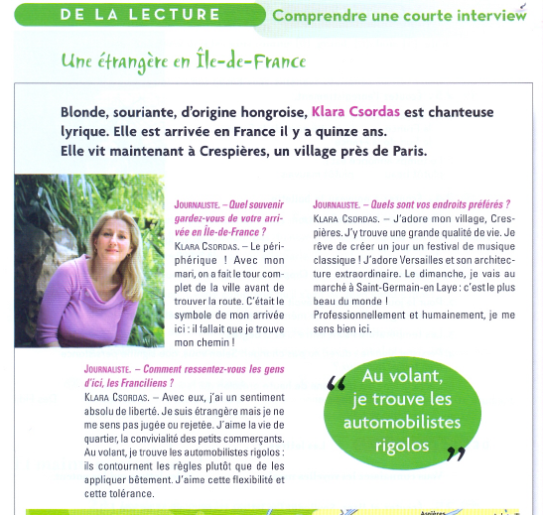
p.136

Slide 3
Klara Csordas titre…
Chanteuse lyrique, origine hongroise…
Elle est blonde… souriante…
Arrive en France il y a 15 ans…
Elle vit à Crespières, village près de Paris…

Slide 4
Journaliste: Quel souvenir gardez-vous de votre arrivée en Ile-de-France? Q-1
KLARA…
Le Périphérique! (est une voie circulaire, d'une longueur de 35,04 km)
Perdre le chemin, avec son mari… (faire le tour de la ville) avant de retrouver la route…

Slide 5
Journaliste… Comment ressentez-vous les gens d’ici, les franciliens? Q-2
Les franciliens : (habitants de L’Ile-de-France)
Klara… Sentiment de liberté.. Étrangère mais ni jugée ni rejetée...
Elle aime la vie en quartier, la convivialité des petits commerçants.. Les automobilistes rigolos, ils contournent les règles… elle aime la flexibilité, la tolérance…

Slide 6
Quels sont vos endroits préférés? Q-3
Elle adore son village..(Crespières) (une grande qualité de vie)
Rêve de créer un festival de musique classique..
Adore Versailles et son architecture extraordinaire
Dimanche (aller au marché à Saint-Germain-en-Laye: le plus beau du monde!)
Professionnellement et humainement elle se sent bien… (travail et vie…)

